Slide 1
Algoritmos e Programação
Teoria
Funções de Entrada/Saída e Operações
Profª Esp. Kleber Dias

Slide 2

Introdução
Funções de entrada e saída
Operações
Exercícios

Slide 3
Introdução
Os computadores executam milhões de operações e essas operações são organizadas por meio de um conjunto de instruções.
Um conjunto de instruções é o programa.
Quem executa o programa é o processador , sendo assim é necessário que os programas sejam escritos em uma linguagem que o computador entenda.
Essa linguagem é chamada linguagem de máquina. Ex.: 0100 1111 1010 0110

Slide 4
Introdução
As principais características da linguagem Java são:
Portabilidade: pode ser compilada em diferentes arquiteturas;
Modularidade: vários blocos de programação não interligados;
Recursos de baixo nível: é eficiente, pois possuem recursos para controlar a memória do computador;
Uso geral: pode não ser a melhor escolha para todas as aplicações, mas pode-se utilizar o Java para diversos propósitos.

Slide 5
Introdução
Java é uma linguagem de programação orientada a objetos desenvolvida na década de 90 por uma equipe de programadores chefiada por James Gosling, na empresa Sun Microsystems.
Em 2008 o Java foi adquirido pela empresa Oracle Corporation. Diferente das linguagens de programação modernas, que são compiladas para código nativo, a linguagem Java é compilada para um bytecode que é interpretado por uma máquina virtual (Java Virtual Machine, mais conhecida pela sua abreviação JVM).
A linguagem de programação Java é a linguagem convencional da Plataforma Java, mas não é a sua única linguagem. J2ME Para programas e jogos de computador, celular, calculadoras, ou até mesmo o rádio do carro.

Slide 6
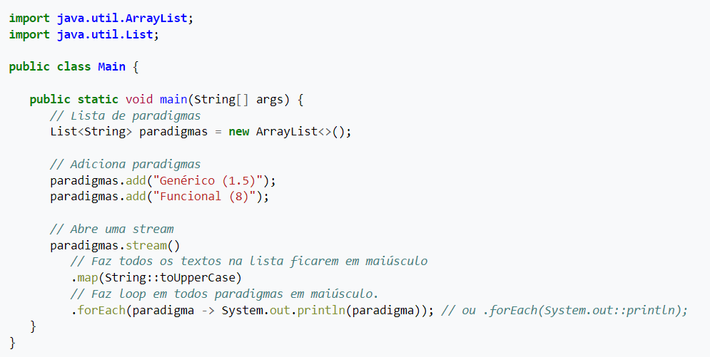
Estrutura de um programa

Slide 7
Estrutura de um programa
Primeiro programa:
Função principal
Corpo do programa
int main()
{
//instruções
}

Slide 8
Processo de Desenvolvimento
Processo a ser melhorado
Análise do processo
Algoritmos
Codificação
Compilação
Testes
Documentação

Slide 9
Dados
Dados são códigos que constituem a matéria prima da informação, ou seja, é a informação não tratada.
Os dados representam um ou mais significados que isoladamente não podem transmitir uma mensagem ou representar algum conhecimento.
Dados são sucessões de fatos brutos (números ou caracteres).
Entrada
Dados
Processamento
Organizar
Classificar
Organizar
Saída
Informação

Slide 10
Informação e Conhecimento
Informações são dados tratados. O resultado do processamento de dados são as informações.
As informações tem significado, podem ser tomadas decisões ou fazer afirmações considerando as informações.
O conhecimento vai além de informações, pois ele além de ter um significado tem uma aplicação.
Entrada
Dados
Processamento
Organizar
Classificar
Organizar
Saída
Informação

Slide 11
Informação
Dados Isolados
Informação
25°C
Em Sorocaba-SP, no dia 18 de fevereiro, às 9h45 a temperatura era de 25° C.
9h45min
18 de fevereiro
Sorocaba - SP
Entrada
Dados
Processamento
Organizar
Classificar
Organizar
Saída
Informação

Slide 12

Variáveis
Variáveis são espaços de memória reservados que guardam valores durante a execução de um programa.
Todas as variáveis em Java devem ser declaradas, antes de serem usadas.

Slide 13

Tipos de dados da linguagem Java
O tipo de uma variável informa a quantidade de memória, em bytes, que a variável ocupará e a forma como um valor deverá ser armazenado.
Há cinco tipos básicos de dados em Java.
int - números inteiros.
float - números fracionários com precisão simples.
double - números fracionários com precisão dupla.
void - indica que é uma função e não tem retorno.

Slide 14
Variáveis
Nomes de variáveis
O nome de uma variável pode ser de uma letra até uma palavra com no máximo 32 caracteres.
Pode conter letras, números e caractere de sublinhado (underline, underscore).
O primeiro caractere do nome não pode ser numérico.
Por convenção, variáveis são criadas com letras minúsculas (Case sensitive).
int variavel;
int Variavel;
int VaRiAVeL;
int VARIAVEL;
ou
int variavel, Variavel, VaRiAVeL, VARIAVEL;

Slide 15
Variáveis
Nomes de variáveis
Não é permitido utilizar como nome de variáveis.
Nomes de funções criadas pelo programador ou pelas bibliotecas em Java.
Palavras reservadas:
auto break case char const continue default do | double else enum extern float for goto if | int long register return short signed sizeof static | struct switch typedef union unsigned void volatile while

Slide 16
Variáveis
Declaração de variáveis
Sintaxe: tipo nome_var;
Exemplos: int x1, x2;
float y, z, salario_minimo;
Inicialização de variáveis
Sintaxe: nome_var = valor;
Exemplos: x = 10;
y = z = 10.5;
Declaração e inicialização de variáveis
Sintaxe: tipo nome_var = valor;
Exemplo: int x = 10;

Slide 17
Método print( )
O método System.out.print() gera uma string de texto, porém diferentemente do método println, não cria uma nova linha abaixo da atual, deixando o cursor na mesma linha onde a string foi impressa.
Abaixo temos um exemplo do método sendo empregado para exibir duas mensagens:
System.out.print("Olá pessoal, Aqui é o Fábio ");
System.out.print("da Bóson Treinamentos em Tecnologia");
Note que agora as duas mensagens foram exibidas na mesma linha, em sequência.

Slide 18
Método printf ( )
O método System.out.printf mostra os dados na saída formatados. Abaixo temos um exemplo do método sendo empregado para exibir a mensagem “Olá pessoal!, aqui é o Fábio” (em duas linhas), e uma terceira mensagem logo abaixo:
Abaixo temos um exemplo do método sendo empregado para exibir duas mensagens:
System.out.printf("%s%n%s","Olá pessoal", "Aqui é o Fábio");
System.out.printf("%n%d\n%d",15,20);
System.out.printf("%n%s%n%s%d%s","Estão com fome?","Agora são ", 12, " horas e 24 minutos");

Slide 19
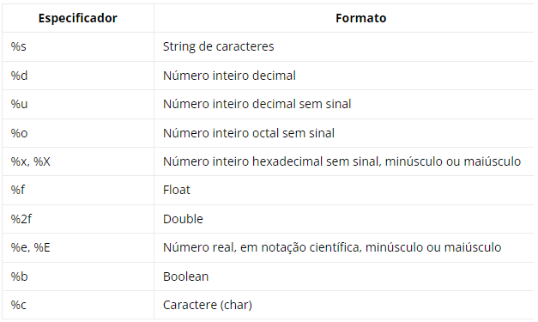
Códigos de formatação
Também chamados de especificadores de formato são utilizados para especificar o tipo de dado que será lido ou escrito na tela.

Slide 20
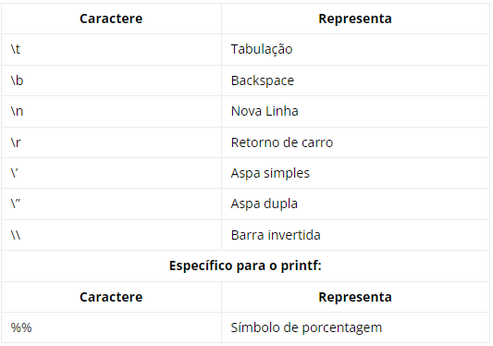
Códigos de barra invertida
Muitas vezes é necessário inserir código de barra invertida para formatar a saída do texto.

Slide 21

Função de Entrada( )
Basicamente, todo programa de computador usado na solução de um problema executa algum tipo processamento de dados, que geralmente é desenvolvido em três etapas:
entrada de dados pelo usuário através do teclado;
processamento realizado através de cálculos;
saídas de informações na tela do computador.
Em resumo, o processamento de dados ocorre quando um conjunto de dados de entrada é transformado através do processamento de algoritmos (ou programas) em um conjunto de informações de saída. A Figura 1 apresenta as etapas do processamento de dados.
Entrada
Dados
Processamento
Organizar
Classificar
Organizar
Saída
Informação

Slide 22
Método Scanner( )
Em linguagens de programação estruturada, como C e Pascal, a entrada de dados usando o teclado é realizada utilizando subprogramas desenvolvidos para esta finalidade. Em C, por exemplo, tem-se a função scanf() e em Pascal, o procedimento readln().
Na linguagem Java, a partir do Java 1.5 ou Java 5.0, o pacote de classes java.util disponibilizou a classe Scanner, que implementa operações de entrada de dados pelo teclado.
A classe Scanner possui vários métodos que possibilitam a entrada de dados de diferentes tipos, entre eles destacam-se:

Slide 23
Método Scanner( )
String next() - retorna uma cadeia de caracteres simples, ou seja, que não usa o caractere espaço em branco;
double nextDouble() - retorna um número em notação de ponto flutuante normalizada em precisão dupla de 64 bits (usado para receber valores reais ou monetários);
boolean hasNextDouble() - retorna true se o próximo dado de entrada pode ser interpretado como um valor double;
int nextInt() - retorna um número inteiro de 32 bits;
boolean hasNextInt() - retorna true se o próximo dado de entrada pode ser interpretado como um valor int;
String nextLine() - retorna uma cadeia de caracteres, por exemplo: “DevMedia - Canal Java”;
long nextLong() - retorna um número inteiro de 64 bits.

Slide 24


Método Scanner( )
Para utilizar a classe Scanner em uma aplicação Java deve-se proceder da seguinte maneira:
Importar o pacote java.util:
Instanciar e criar um objeto Scanner usando o dispositivo padrão de entrada (System.in):

Slide 25
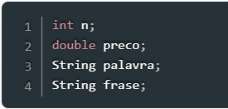

Método Scanner( )
Utilizar os métodos da classe Scanner adequados aos tipos das variáveis envolvidas. Os exemplos de entradas de dados serão demonstrados usando as seguintes variáveis:
Lendo um valor inteiro:

Slide 26



Método Scanner( )
Lendo um valor real:
Lendo uma String:
Lendo uma String:

Slide 27

Operadores
A linguagem C é muito rica em operadores internos.
As classes de operadores são:
Aritméticos;
Relacionais;
Lógicos;

Slide 28
Operador de Atribuição
O símbolo de igual (=) representa a atribuição de um valor à uma variável, onde a variável e o valor atribuído devem ser de tipos compatíveis.
Sintaxe: nome_var = expressão;
Exemplos: x = 2;
y = x + 3;
Conversão de tipos em atribuições
Regra: o valor do lado direito de uma atribuição é convertido para o tipo do lado esquerdo
Exemplo: int x;
float y;
x = y = 3.5;

Slide 29
Operadores Aritméticos
Unários – atuam sobre apenas um operando
Operadores Aritméticos Unários da Linguagem C
Operação | Operador | Exemplo
Menos Unário | - | -x → x * (-1) // Multiplica a variável por -1
Incremento | ++ | ++x → x = x + 1 // Incrementa variável antes de usá-la x++ → x = x + 1 // Incrementa variável depois de usá-la
Decremento | -- | --x → x = x – 1 // Decrementa variável antes de usá-la x-- → x = x – 1 // Decrementa variável depois de usá-la

Slide 30
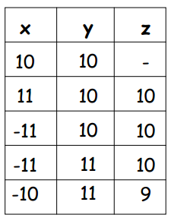
Operadores Aritméticos
Exemplo:
Qual o valor das variáveis x, y e z depois da seguinte sequência de operações?
int x, y, z;
x = y = 10;
z = (x++);
x = -x;
y++;
x = x + y – (z--);

Slide 31
Operadores Aritméticos
Binários – atuam sobre dois operandos:
Principais Operadores Aritméticos da Linguagem C
Operação | Operador | Exemplo
Adição | + | 5 + 3 → 8
Subtração | - | 9 - 2 → 7
Multiplicação | * | 2 * 4 → 8
Divisão | / | 6 / 3 → 2
Módulo (resto da divisão inteira) | % | 5 % 3 → 2
x igual a 15
x igual a 5
x igual a 50
x igual a 2
x igual a 1

Slide 32
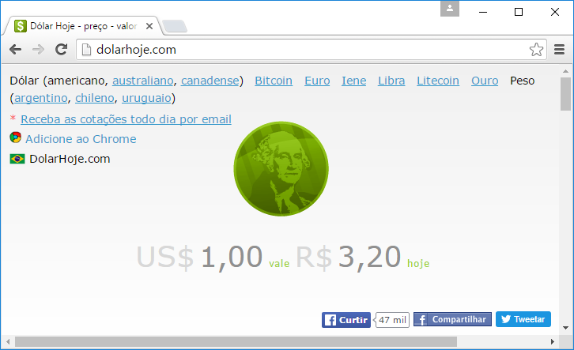
Operadores
Exemplo 1:
Dado o preço do produto em dolar, converta esse valor para o equivalente em reais. O programa deverá ler o valor em reais e a taxa de conversão para dólar.

Slide 33
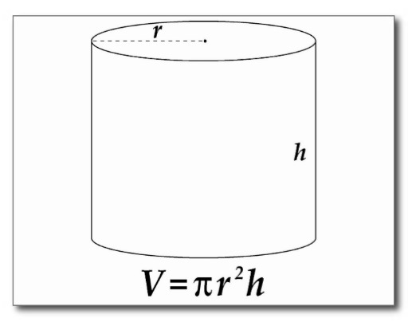
Operadores
Exercício 2:
Implemente um programa em C que calcule o volume (V) de um cilindro através dos valores da altura (h) do cilindro e do raio (r) da base.
O volume é calculado através da seguinte fórmula:
Considere o valor de PI=3.14159.

Slide 34

Dúvidas

